Slide 1

Национальный статистический комитет Кыргызской Республики
Микрокредитование населения в 2020 году
13 апреля 2021г.
Отдел статистики финансов

Slide 2
Микрокредитование населения в 2020 году
В 2020 году микрокредитными организациями выдано кредитов на сумму 31,1 млрд. сомов, при этом число получателей составило около 707 тысяч человек. По сравнению с предыдущим годом численность населения, охваченного микрокредитованием, увеличилась на 13,2 процента (82,2 тыс. человек), а объем выданных микрокредитов - на 3,2 процента.
В общем объеме микрокредитов, выданных в 2020г., основная их доля приходилась на кредиты, выдаваемые на срок от 6 до 12 месяцев (42,2 процента) и от 1 года до 3 лет (44,7 процента).
Среди получателей микрокредитов в 2020 году преобладали женщины - 56,4 процента (398,6 тыс. человек).
Национальный статистический комитет Кыргызской Республики

Slide 3
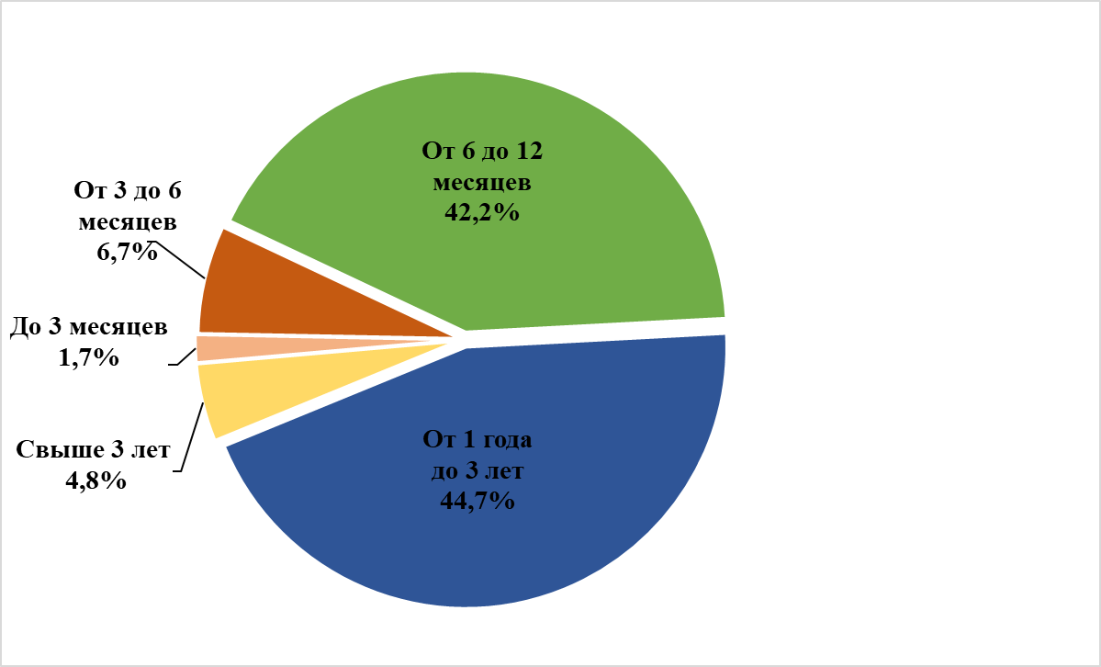
Объем выданных микрокредитов населению по срокам кредитования в 2020 году
(в процентах к общему объему микрокредитов)
Основная доля микрокредитов выдавалась на срок
от 6 до 12 месяцев
(42,2 процента общего объема выданных микрокредитов) и от 1 до 3 лет
(44,7 процента).

Slide 4
Микрокредитование населения по целям получения
Из общего объема выданных в 2020 году микрокредитов 33,6 процента направлено на развитие деятельности в сельском хозяйстве, 28,2 процента заимствовано на потребительские нужды.
Доля микрокредитов выданных в сферу торговли и общественного питания составила - 10,4 процента, на строительство - 8,1 процента.
Национальный статистический комитет Кыргызской Республики

Slide 5
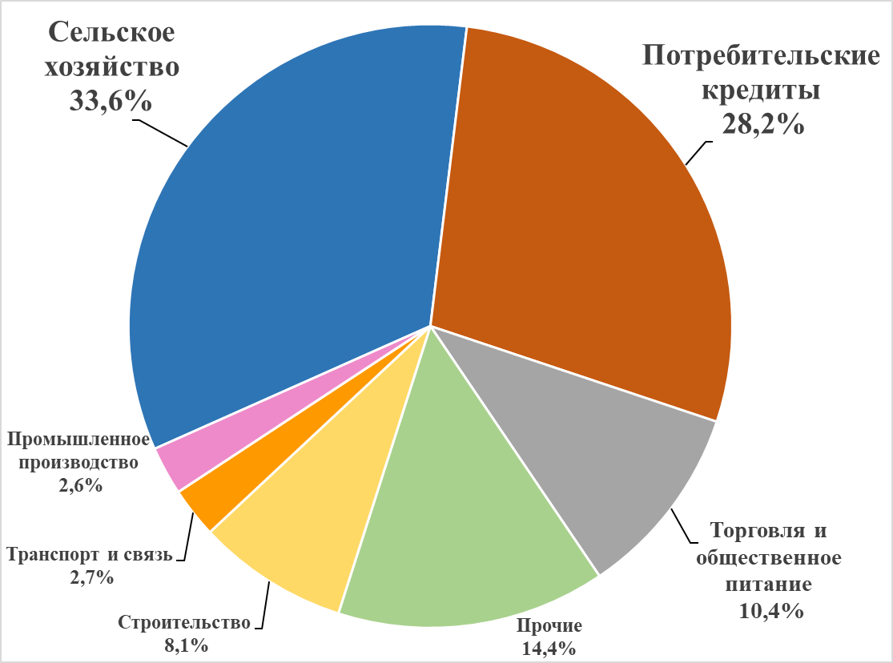
Микрокредитование населения по целям получения в 2020 году
(в процентах к общему объему микрокредитов)
Национальный статистический комитет Кыргызской Республики

Slide 6

Число получателей микрокредитов по территории
Преобладающее число получателей микрокредитов в 2020 году приходилось на Ошскую (около 178 тыс. человек, или более 25 процентов от общего числа получателей микрокредитов) и Джалал-Абадскую (около 129 тыс. человек, или более 18 процентов) области.
Уровень охвата населения микрокредитованием в 2020г. составил 107 человек на 1000 населения.
Наибольшее число получателей микрокредитов на 1000 населения приходилось на Нарынскую (169 человека), Иссык-Кульскую (141), Баткенскую (138) и Ошскую (129 человек) области.
Национальный статистический комитет Кыргызской Республики

Slide 7
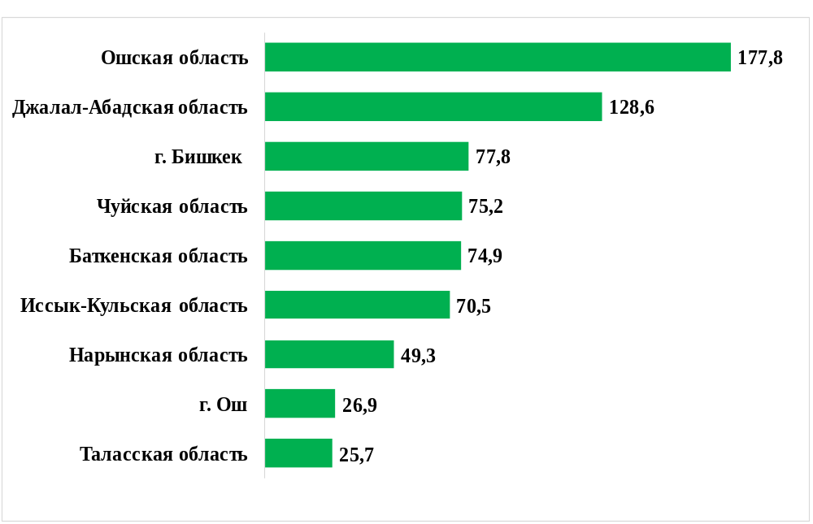
Число получателей микрокредитов по территории
в 2020 году
(тыс. человек)
Национальный статистический комитет Кыргызской Республики

Slide 8
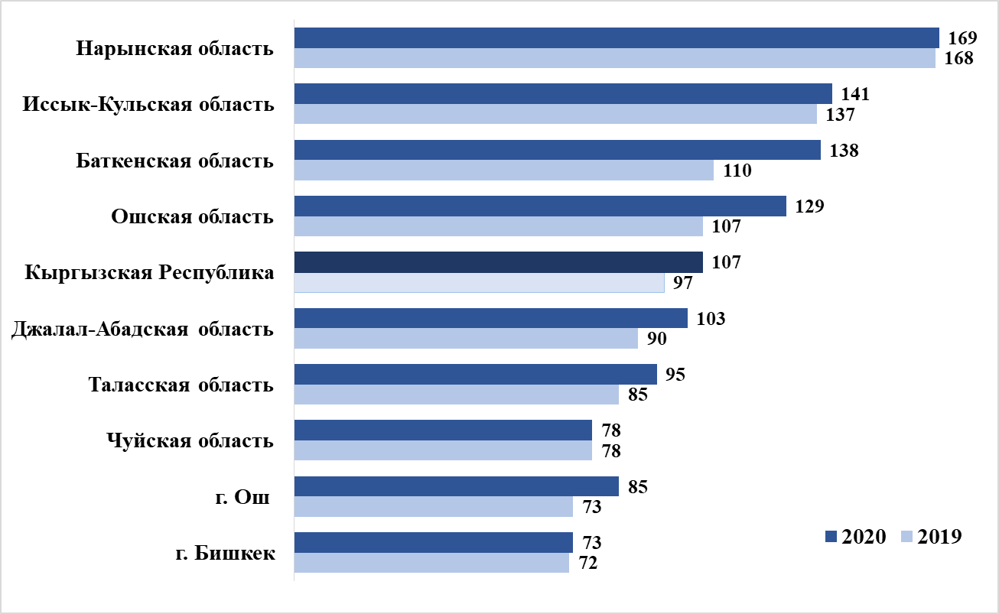
Уровень охвата населения микрокредитованием в Кыргызской Республике в 2019 - 2020гг.
(на 1000 населения)

Slide 9
Спасибо
за
внимание!
Национальный статистический комитет Кыргызской Республики

Slide 10
При этом, по сравнению с 2019 годом доля микрокредитов, выданных в сельское хозяйство увеличилась на 2,4 процентных пункта, тогда как в сферу торговли и общественного питания, напротив, сократилось на 2,2 процентных пункта, в строительство -на 2,3 процентных пункта.
Микрокредитные организации осуществляют свою деятельность на территории всей республики, однако преобладающее число получателей микрокредитов в 2020 году приходилось на Ошскую (177,8 тыс. человек) и Джалал-Абадскую (128,6 тыс. человек) области, г. Бишкек (77,8 тыс. человек), Чуйскую область (75,2 тыс. человек), а также Баткенскую область (74,9 тыс. человек).

